Slide 1
Projet 8
-
Analyse d’indicateurs de l’égalité femmes / hommes en respect du RGPD
Eliane CAMUS
Formation Data Analyst
01.2025

Slide 2
Sommaire
Contexte………………………………………………………………………………………………….……………………………………..…………………. 3
Mise en conformité avec la RGPD…..…………………………………………………….……………………………………………….. 4
Etapes préparatoires ……………………………………………………………………….………………………………………………………….. 5
Workflow KNIME ……………………………………………………………………………….……………………………………………………….… 6
Indicateurs
Répartition des effectifs globaux et types de contrat ……..………..………………………………..….. 7
Répartition de l’âge …………….…………..……..……………………………………………………………………………..………. 8
Ancienneté moyenne …………………….……..………………………………………………………………………………………. 9
Nombre de promotions internes ……..………………………………………………………………………….……..……. 10
Rémunération de base mensuelle ....………………………………………………………………………………………. 11
Niveau de satisfaction …………………………..…………………………………………………………………………………..…. 12
Nombre d’augmentations…………… ……..…………………………………………………………………………………..…. 13
Calcul de l’index d’égalité Hommes / Femmes……………………….……………………………………………….…….. 14
Conclusion ……………………………………………………………………………………………….………………………………………..………….. 16

Slide 3
Contexte
Consulting spécialisé dans la transformation digitale des entreprises
150 salariés
Calcul et publication de l’index d’égalité H/F tous les ans avant le 1er mars
Objectif : Automatisation d’une création de rapport avec l’outil KNIME
Source : bases de données du SIRH

Slide 4
Mise en conformité avec la RGPD
Règlement général de protection des données (RGPD) :
Objectif :
Encadre le traitement et la libre circulation des données à caractère personnel des personnes physiques
Donnée personnelle :
“Toute information se rapportant à une personne physique identifiée ou identifiable” (source : CNIL)
Champ d’application :
“Applicable à toute organisation, publique et privée, qui traite des données personnelles pour son compte ou non” (source : CNIL), qu’elle soit établie en EU ou ayant des activités ciblant les résidents EU
Respect des normes réglementaires :
Suppression de données sensibles :
Nom & Prénom, Téléphone, Etat Civil, Enfants, Distance domicile-travail
Modification de données sensibles pour les anonymiser :
Calcul de l’âge de chaque employé à partir de la donnée “Date de naissance” puis suppression de la date
Production d’un nouvel identifiant unique différent de l’identifiant issu du SIRH :
Le but étant de rendre impossible l’identification de l’employé à partir du SIRH

Slide 5
Etapes préparatoires
Méthodologie de collecte :
Import des 3 tables dans KNIME (node : CSV Reader)
Vérification des dimensions (string, integer, decimal, date…) :
Conversion d’une donnée de type string en type date pour le calcul de l’âge
Identification et suppression de doublons : aucun doublon identifié sur les tables
Recherche de valeurs manquantes :
Table ""Rémunération" / Colonne "Augmentation" : 2 valeurs vides => 2 sur 256 soit 0.78%, non significatif
Table "Info_Pro" : aucune valeur manquante
Table “Salariés” / Colonne "Etat Civil" : 82 valeurs nulles => Variable non retenue
Méthodologie d’agrégation :
Jointure N°1 : Entre table “Rémunération” et table “Info_Pro”
Jointure N°2 : Entre la table fusionnée précédente et la table “Salariés”
Jointure de type interne : Clé primaire commune "id_salarié"
Vérification de la cohérence des données :
Recalcul du salaire de base mensualisé à 100% : afin que les salaires soient comparables d’un salarié à un autre
Vérification du nombre d’occurrences (total de 256 salariés)

Slide 6
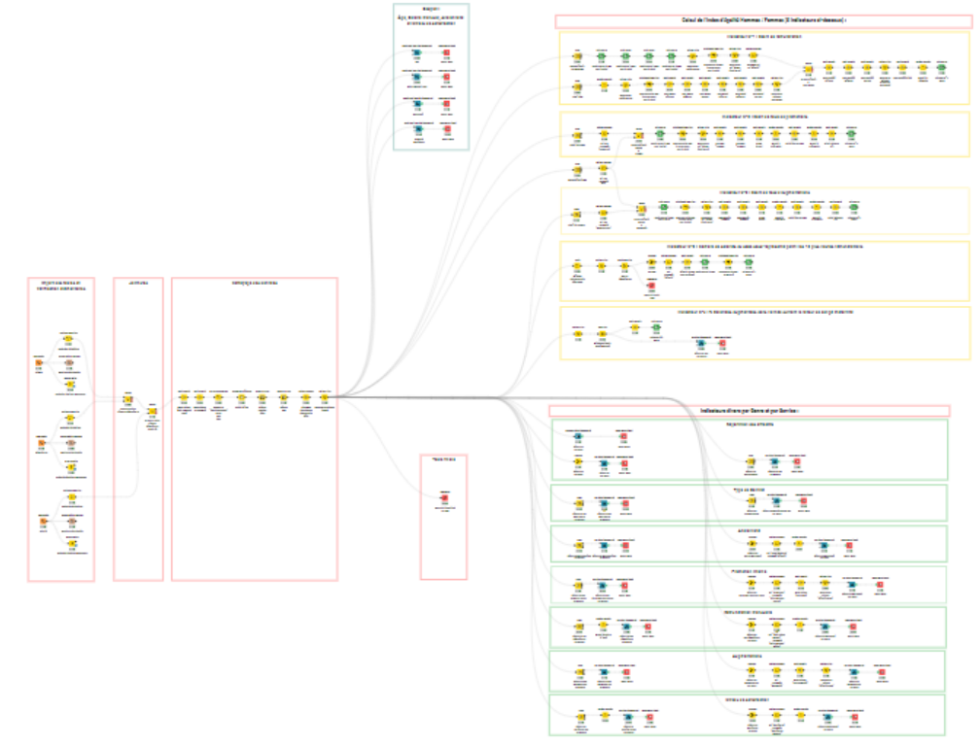
Workflow KNIME

Slide 7
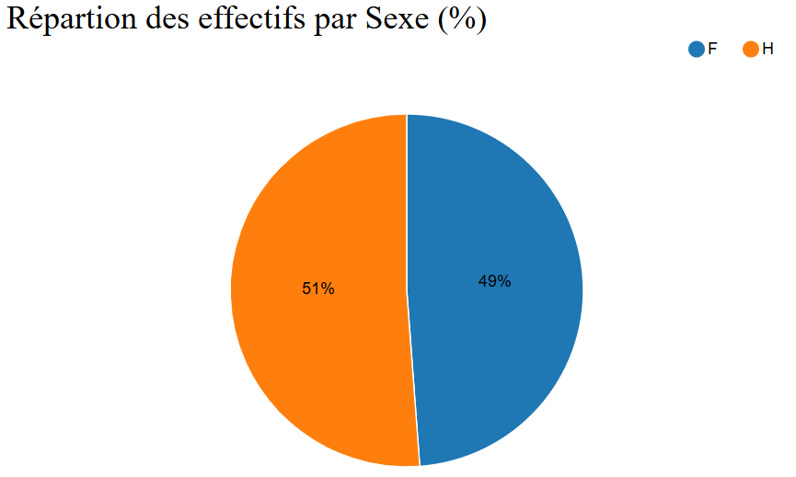
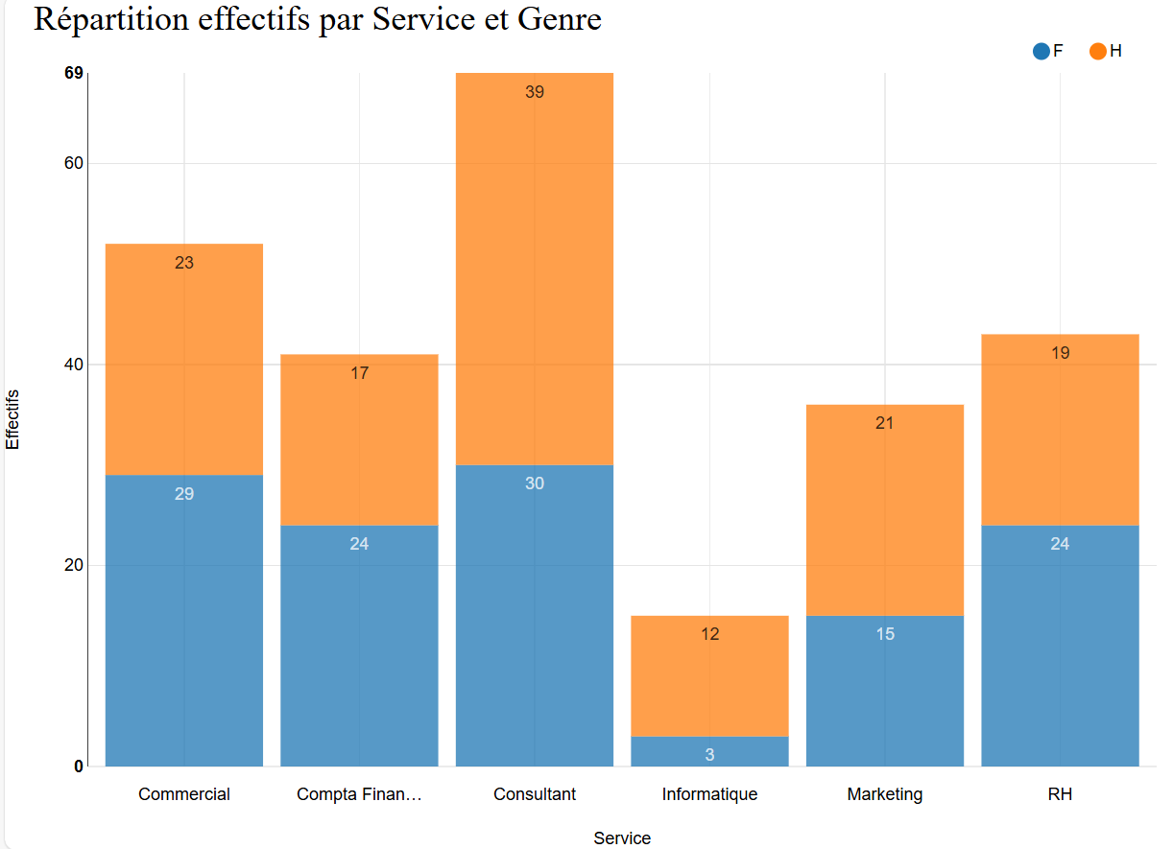
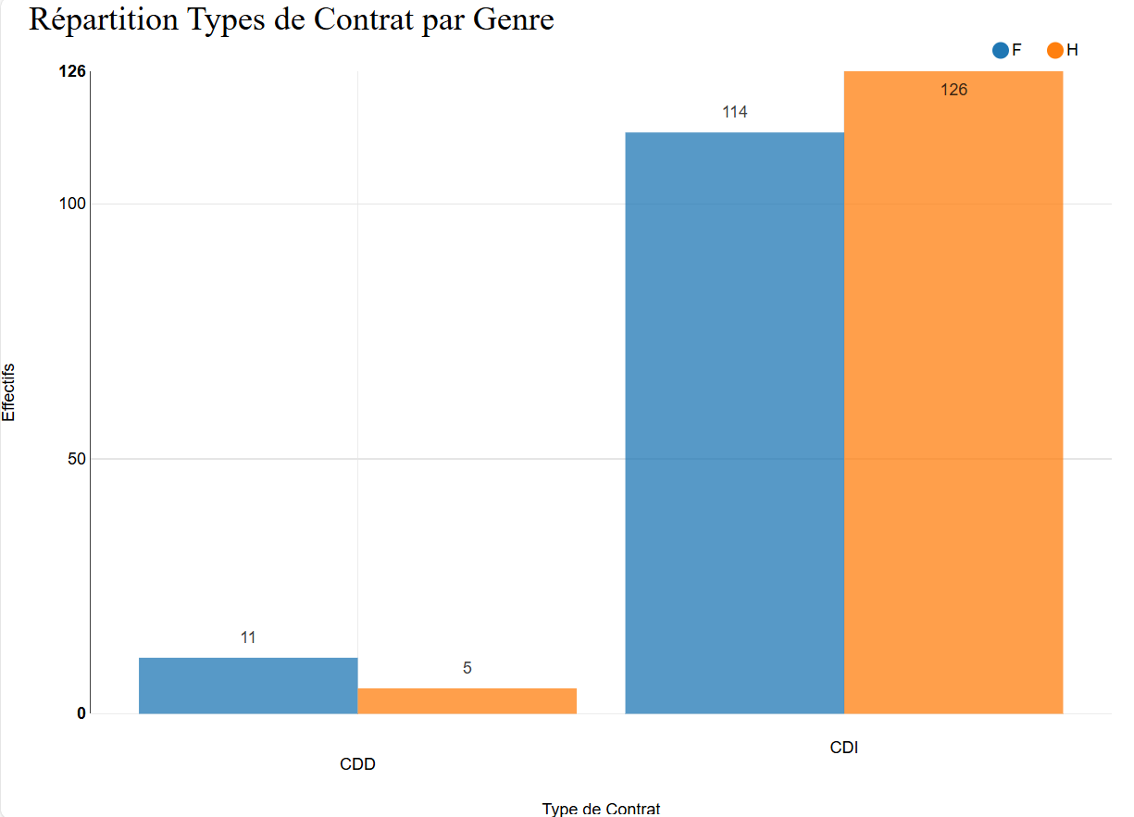
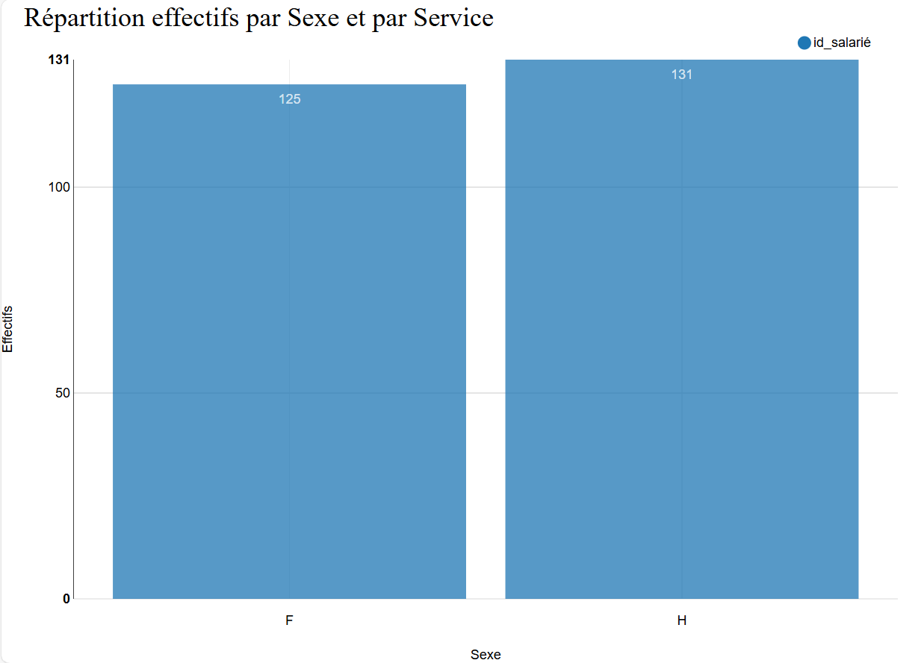
Indicateurs
Répartition des effectifs globaux et types de contrat
Services dominés par des effectifs féminins : Commercial, Compta Finance & RH
Services dominés par des effectifs masculins : Consultant, Informatique & Marketing
Une répartition H/F équitable au global : 51% d’hommes vs 49% de femmes

Slide 8
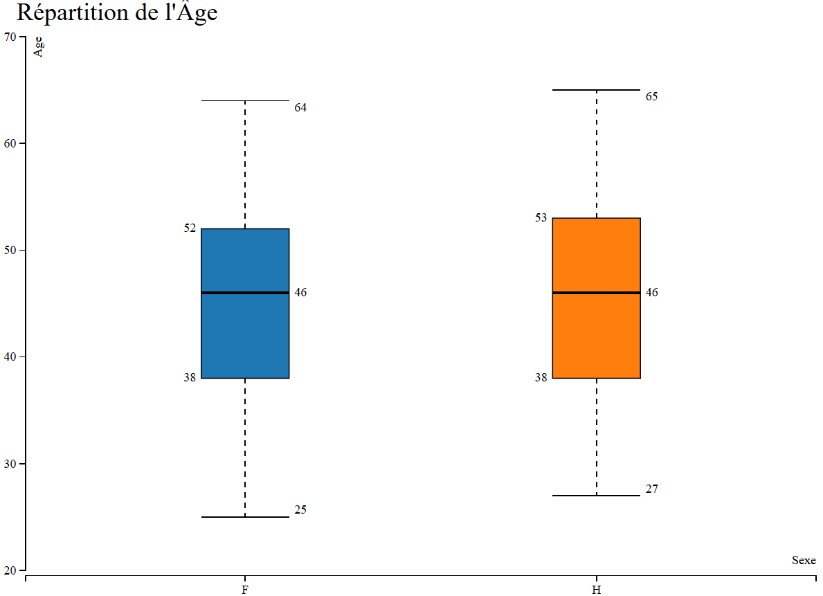
Indicateurs
2. Répartition de l’âge
Une répartition des âges similaires quel que soit le sexe
Une médiane d’âge identique à 46 ans pour les 2 sexes
La majorité des employés ont entre 38-52 ans (femmes) et 38-53 ans (hommes)

Slide 9
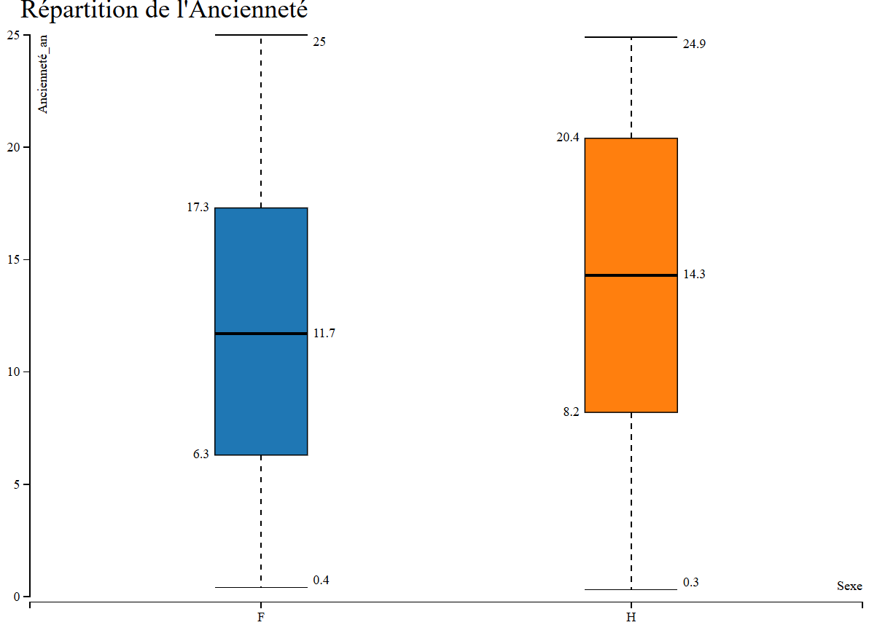
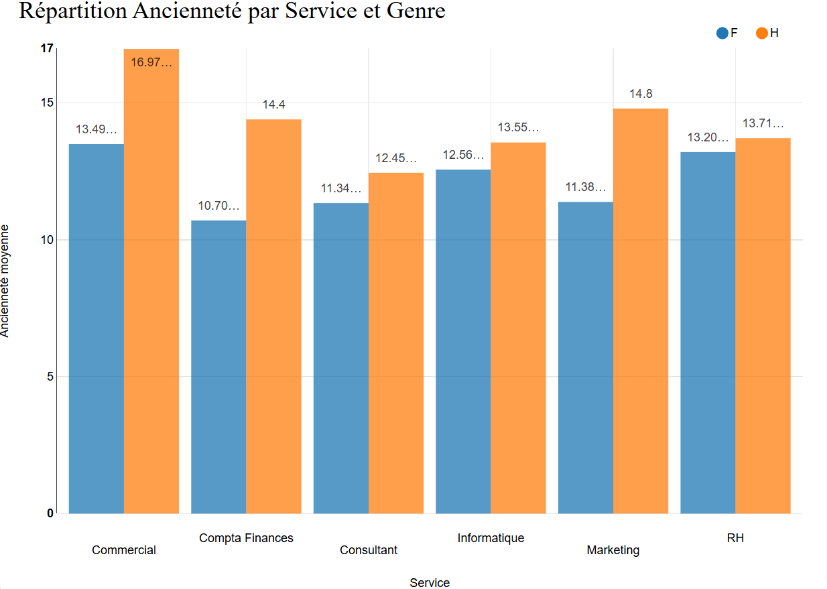
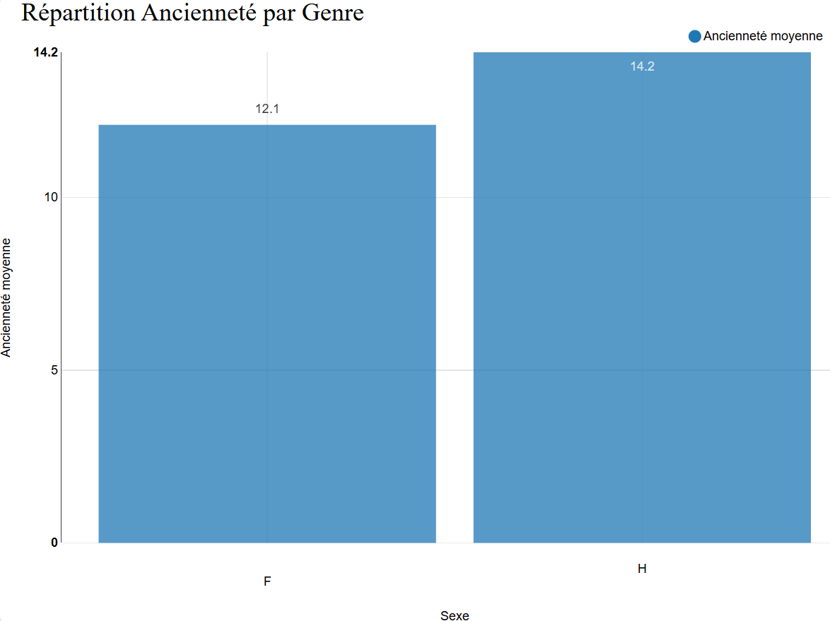
Indicateurs
3. Ancienneté moyenne
Une ancienneté médiane de +2.6 points en faveur des hommes
Dans chacun des services, cette tendance se confirme : les hommes ont plus d’ancienneté que les femmes

Slide 10
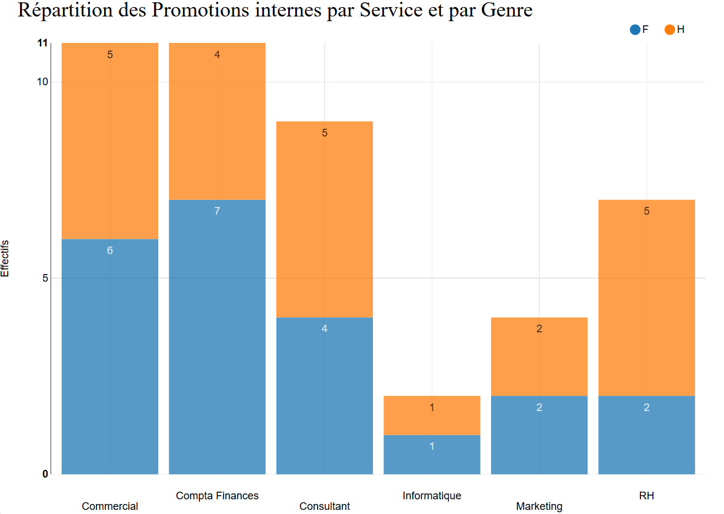
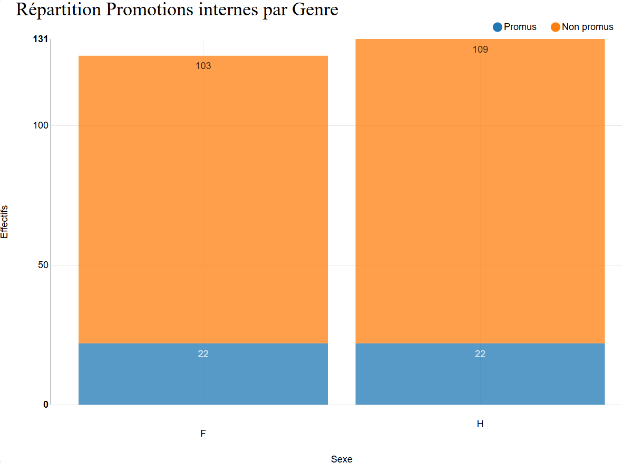
Indicateurs
4. Nombre de promotions internes
Une répartition des promotions égalitaire dans l’ensemble des services
17.6% des femmes promues (22 sur 125)
16.79% des hommes promus (22 sur 131)

Slide 11
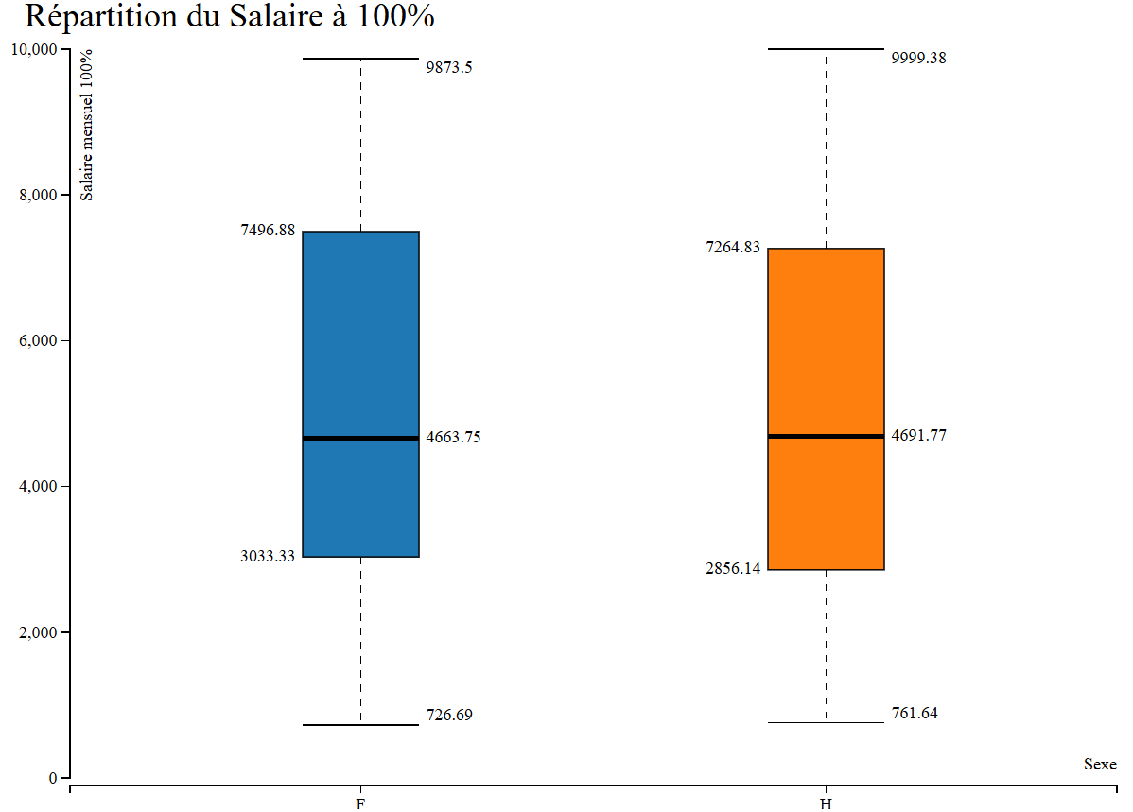
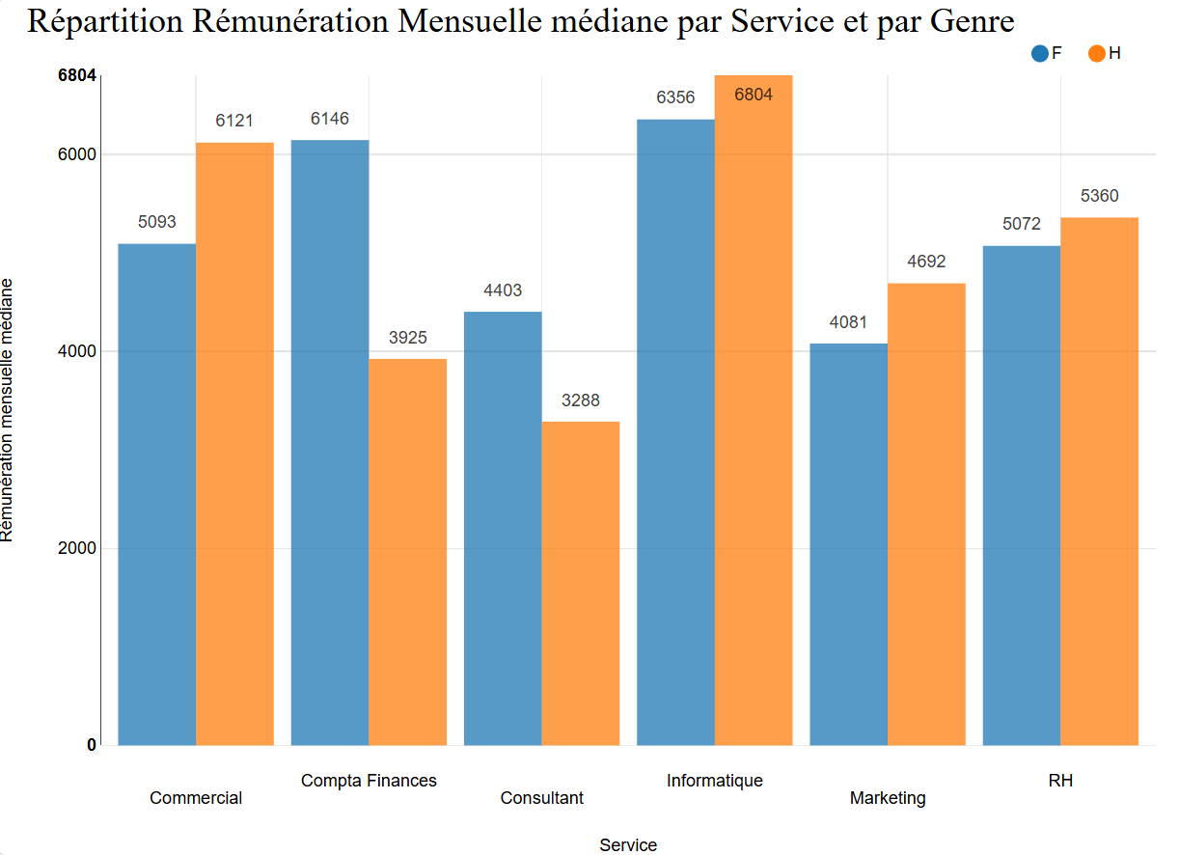
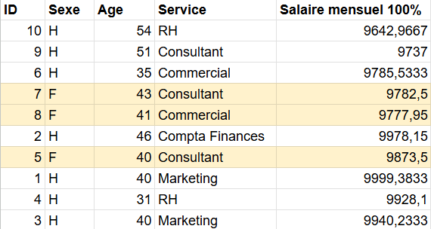
Indicateurs
5. Rémunération de base mensuelle
Le salaire mensuel a été recalculé en équivalent temps plein (à 100%) car chaque employé ne travaille pas le même nombre d’heures par mois
Un salaire mensuel médian iso quelque soit le genre : les hommes sont légèrement mieux payés que les femmes de +28€/mois en moyenne (non significatif)
Le salaire mensuel médian est plus élevé chez les hommes dans tous les services excepté la Finance (effectifs F > effectifs H) et le Consulting (effectifs H/F iso)
3 femmes parmi les 10 salariés ayant perçu les plus hautes rémunérations

Slide 12
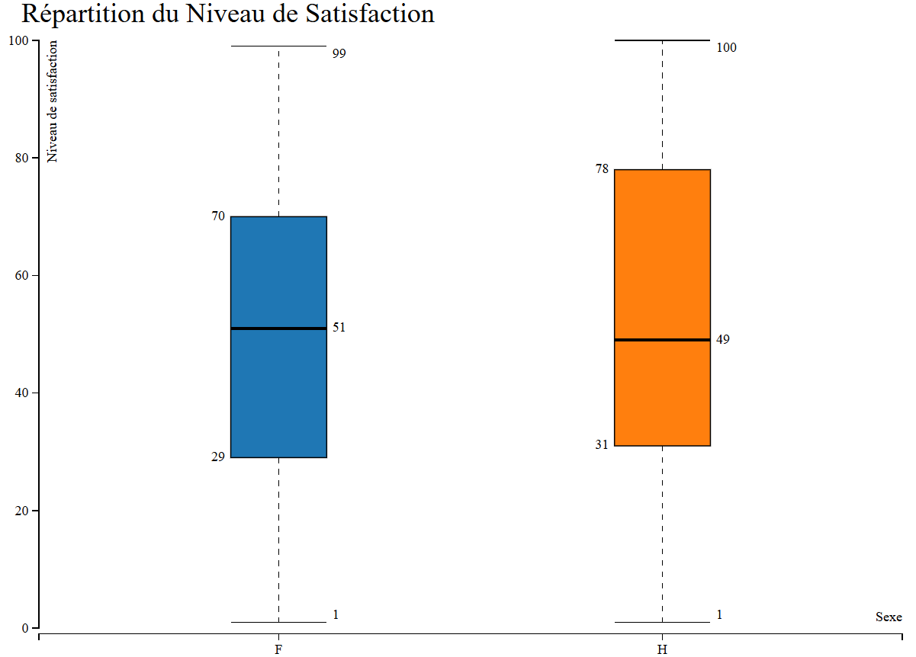
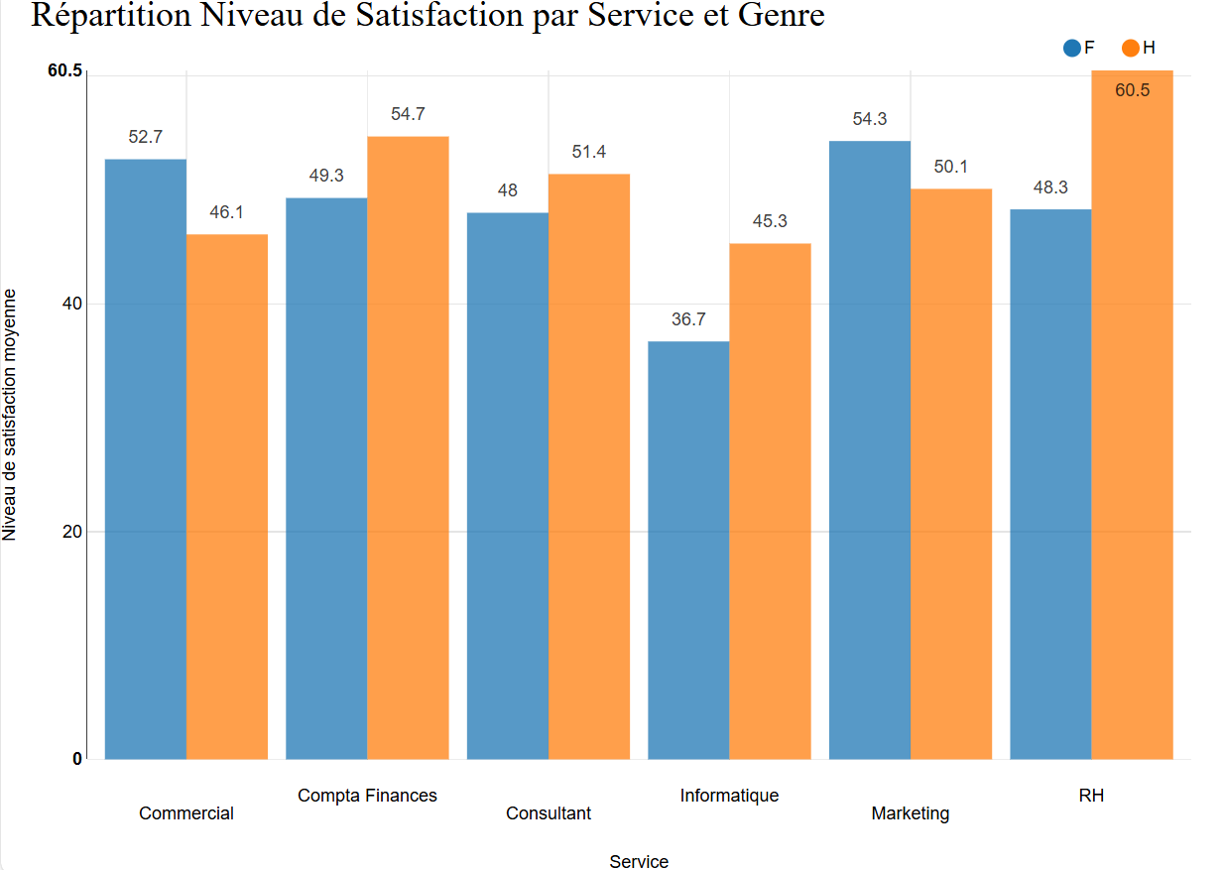
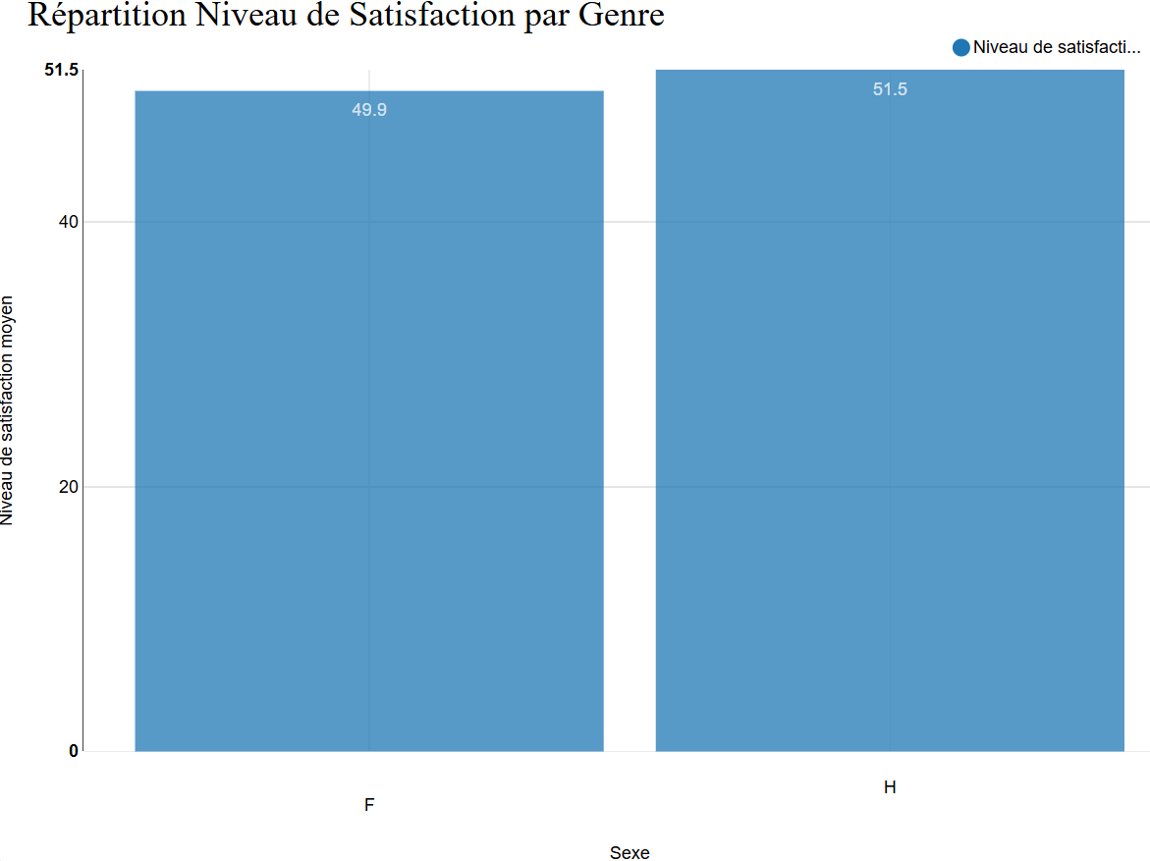
Indicateurs
6. Niveau de satisfaction (sur un total de 100)
Un niveau de satisfaction médian comparable chez les 2 sexes : +2 points chez les femmes
Services Commercial et Marketing : niveau de satisfaction des femmes plus élevés que les hommes, le contraire dans tous les autres services

Slide 13
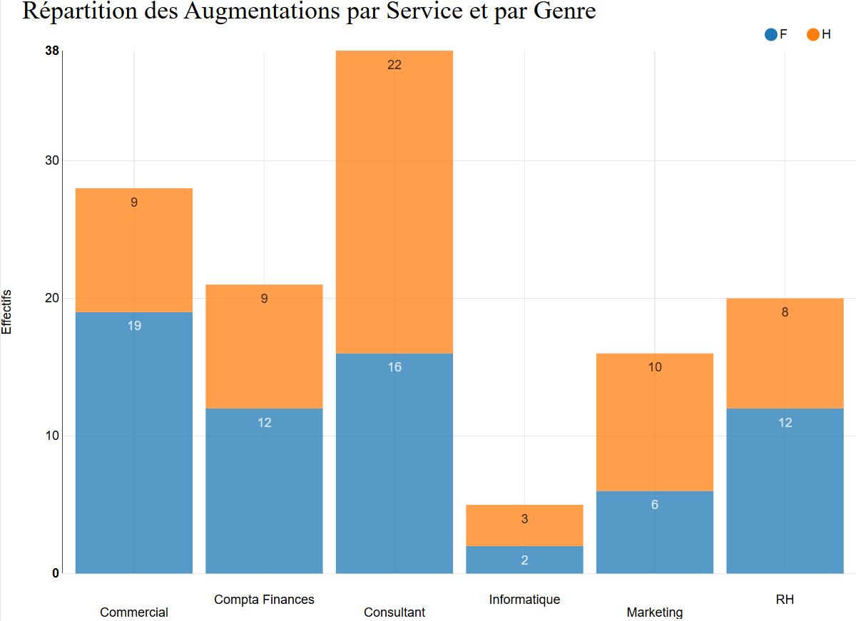
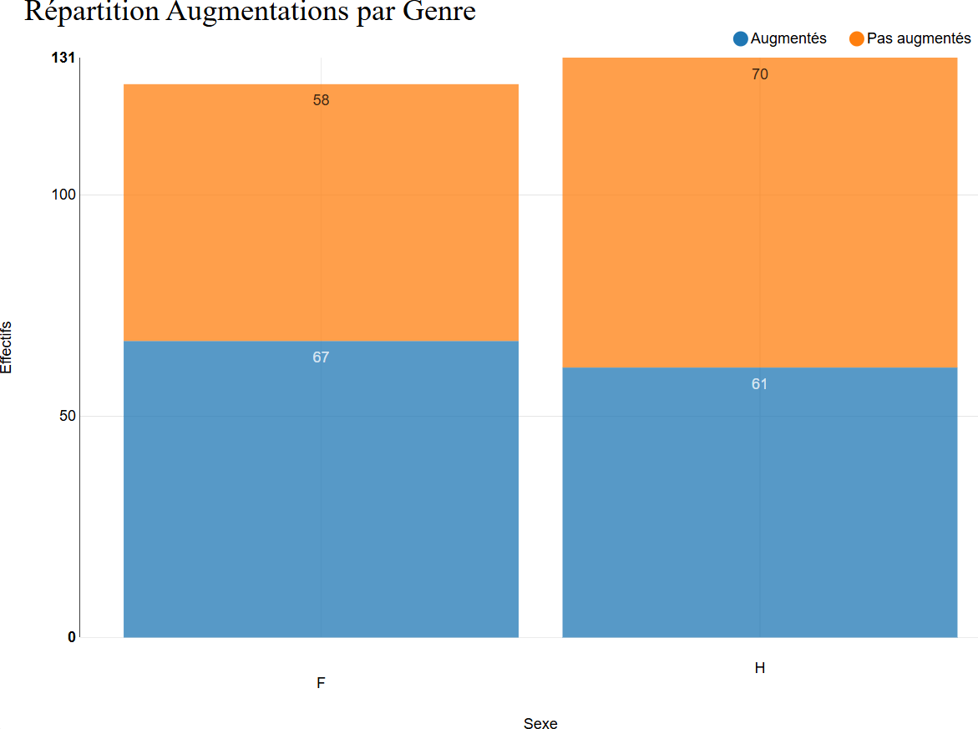
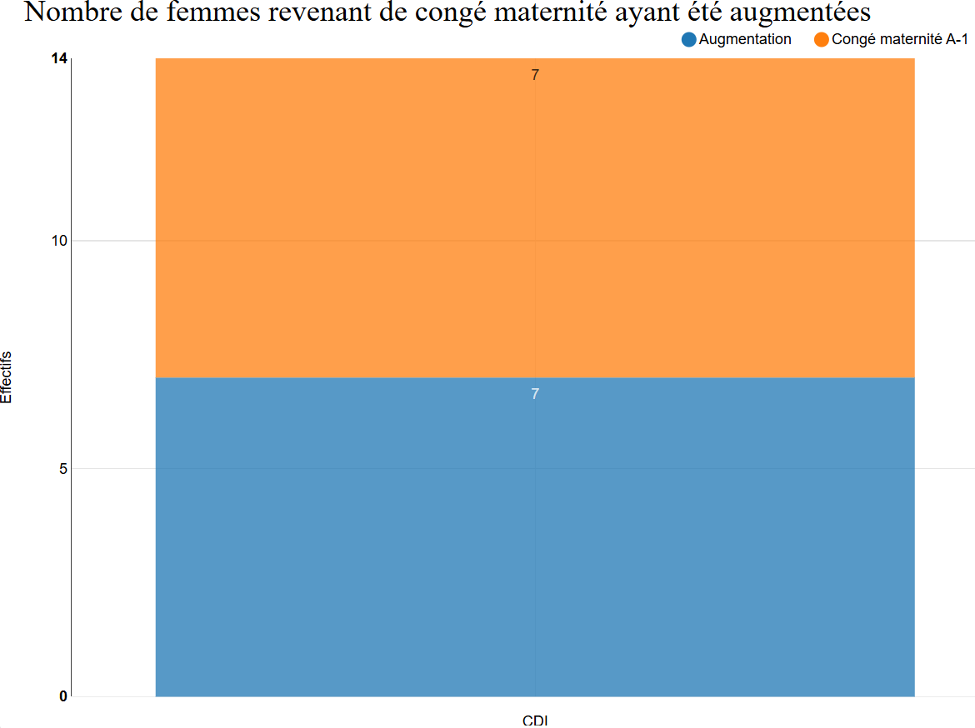
Indicateurs
7. Nombre d’augmentations
Le nombre de femmes augmentées est supérieur à celui des hommes dans tous les services excepté le Marketing et Consultant
53.6% des femmes augmentés (67 sur 125)
46.56% des hommes augmentés (61 sur 131)
2 données non renseignées sur 256 (2 femmes), soit 0.78% de l’échantillon

Slide 14
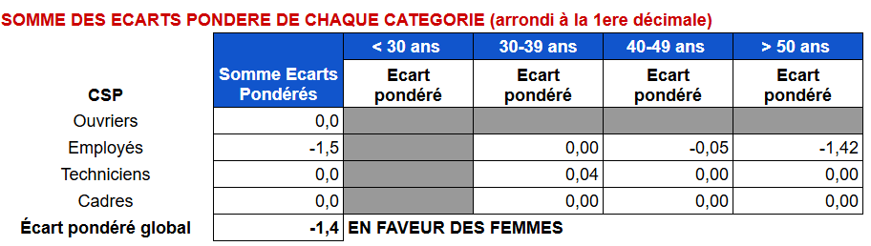
Calcul de l’index d’égalité Hommes / Femmes
Calcul du score d’égalité : 93/100 points
Un score supérieur à 85 points qui traduit peu d’écarts d’inégalité entre les hommes et les femmes dans l’entreprise
Ecart de rémunération : écart pondéré global = | -1.4| = 1.4 =>38/40 points
Tranches d’âge :
-30 ans : Non applicable (<( 3♀+3♂) par groupe “CSP+Age”)
30-39 ans / 40-49 ans / +50 ans : A retenir pour le calcul
Catégories sociaux-professionnelles (CSP) :
Ouvriers : Non applicable (<( 3♀+3♂) par groupe “CSP+Age”)
Employés + Techniciens + Cadres :
Moyenne ♀ : (sal F1 + sal F2 + sal F3…) / Nombre total ♀
Moyenne ♂ : (sal H1 + sal H2 + sal H3…) / Nombre total ♂
Ecart ♂/♀ : (Moy. sal. ♂- Moy. sal ♀) / Moy. sal. ♂
Ajust. seuil pertinence : (% Ecart ♂/♀- 5 %) si Ecart ♂/♀ <0, sinon (% Ecart ♂/♀+ 5 %)
Pondération effectifs : Ecart ajusté * (Effectif groupe/Effectif total)

Slide 15
Calcul de l’index d’égalité Hommes / Femmes
Calcul du score d’égalité : 93/100 points
Ecart de taux d’augmentations individuelles : (1.52 pts [Employés] - 0.71 pts [Techniciens] - 7.29 pts [Cadres]) = |-6.48| points =>20/20 points
Ouvriers Non applicable (< 10 salariés par genre + CSP)
Employés : (10/20= 50% [H] - 9/22= 40.9% [F]) = 9.1 points * ((20+22)/252) = 1.52 points
Techniciens : (13/30= 43.33% [H] - 13/28= 46.43% [F]) = -3.1 points * ((28+30)/252) = -0.71 points
Cadres : (38/78= 48.72% [H] - 45/74= 60.81% [F]) = -12.09 points * ((74+78)/252) = -7.29 points
Si l’indicateur 2 est favorable aux femmes (sexe le - bien rémunéré) => note max de 20 points est attribuée
Écart de taux de promotions : (-0.46 pts [Employés] - 0.22 pts [Techniciens] + 0.23 pts [Cadres]) = |-0.45| points => 15/15 points
Ouvriers : Non applicable (< 10 salariés par genre + CSP)
Employés : (4/20= 20% [H] - 5/22= 22.73% [F]) = -2.73 points * ((20+22)/252) = -0.46 points
Techniciens : ( 4/30= 13.33% [H] - 4/28= 14.29% [F]) = -0.96 points * ((28+30)/252) = -0.22 points
Cadres : (14/78= 17.95% [H] - 13/74= 17.57% [F]) = 0.38 points * ((74+78)/252) = 0.23 points
Si l’indicateur 3 est favorable aux femmes (sexe le - bien rémunéré) => note max de 15 points est attribuée
% Salariées augmentées dans l’année suivant retour congé mat (hors CDD) : 7 sur 7, soit 100% => 15/15 points
Nombre de salariés du sexe sous-représenté parmi les 10 salariés ayant perçu les plus hautes rémunérations :
3 femmes sur le top 10, soit 30% => 5/10 points

Slide 16
Conclusion
Merci !

